Slide 1
Учитель начальных классов
МБОУ СОШ №7 г. Городца
Власова Ольга Николаевна
Notes:
1

Slide 2
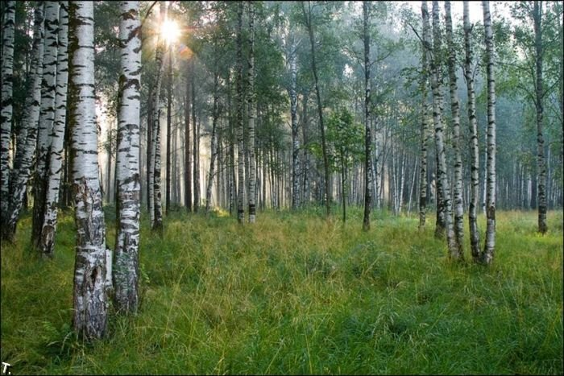
Завтрашний день Земли будет таким,
каким мы его создадим сегодня.

Slide 3
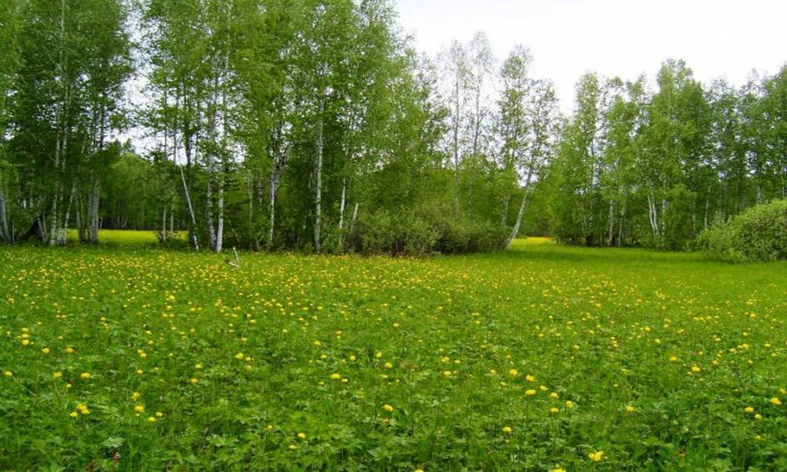

Slide 4
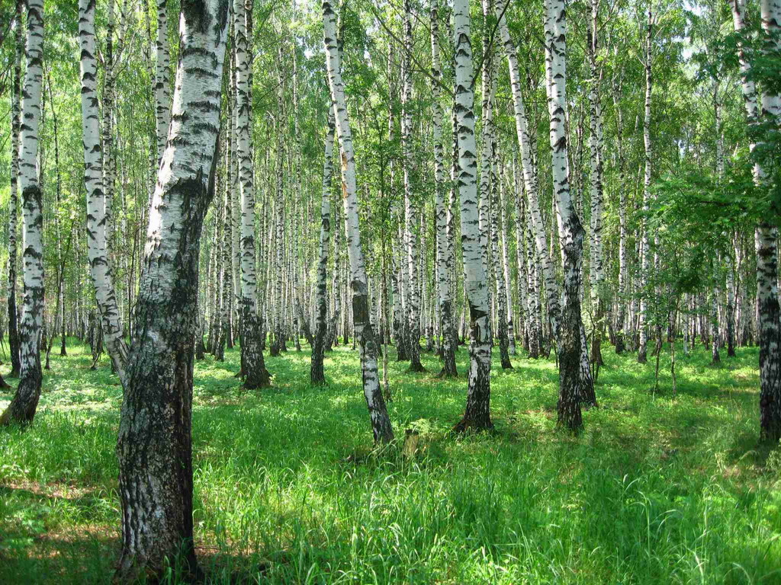

Slide 5
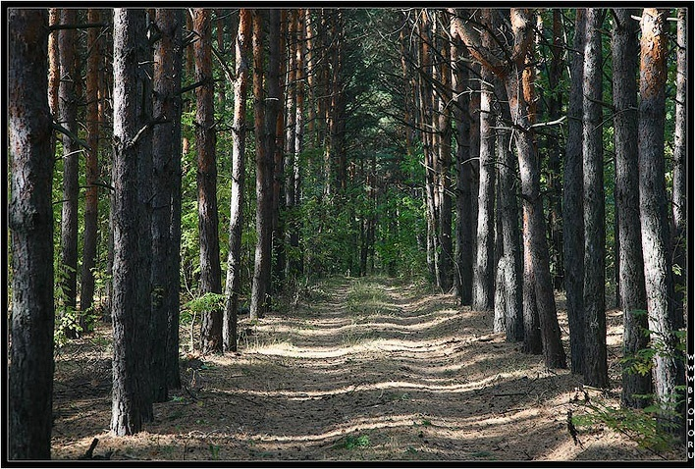

Slide 6
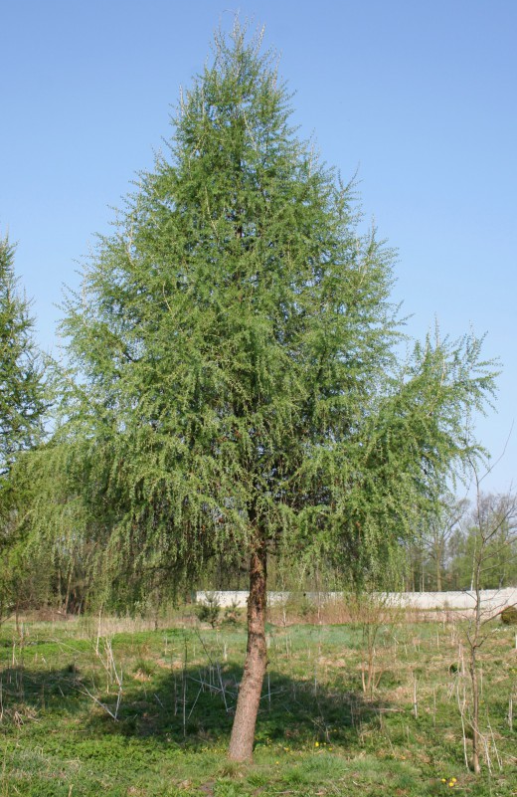
Лиственница

Slide 7
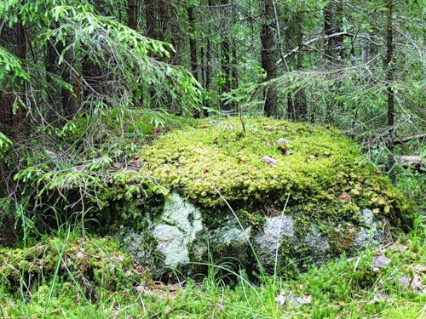

Slide 8
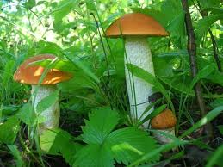
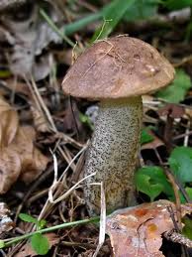
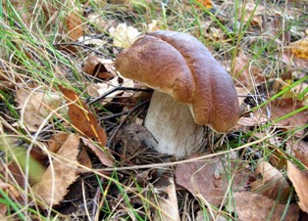
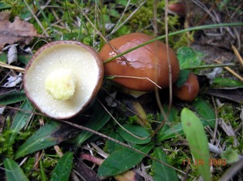
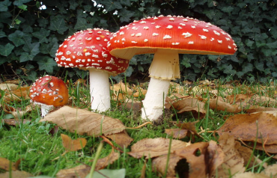
Грибы
подосиновик
подберёзовик
белый гриб
маслёнок
мухомор

Slide 9
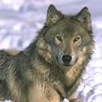
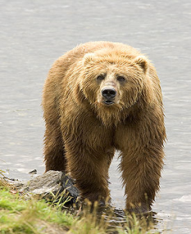
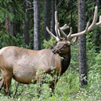
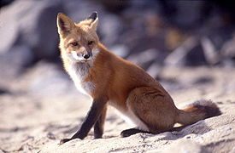
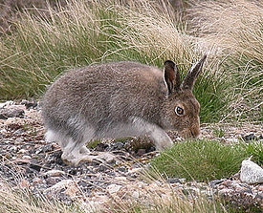
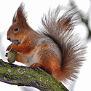
Лесные жители
лось
волк
медведь
белка
лиса
заяц

Slide 10
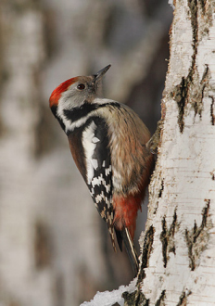
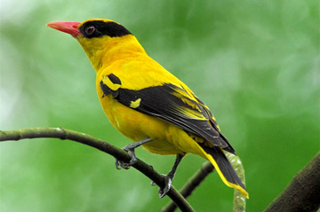
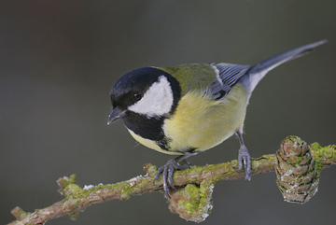
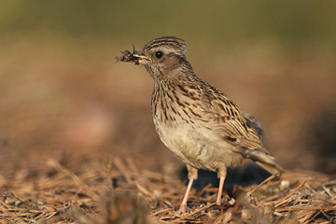
Птицы наших лесов
иволга
дятел
синица
жаворонок

Slide 11
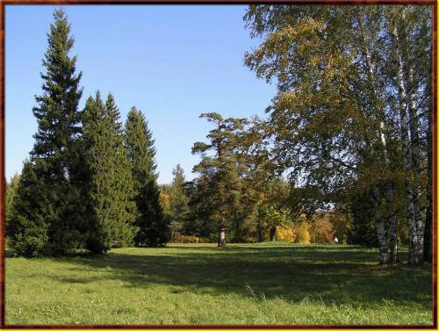

Slide 12
С веселой музыкой люди шагали по лесу. По дороге им попадались грибы. Они собирали грибы, вырывая их с корнем. Те грибы, которые они не знали, сбивали палкой. Потом люди устроили привал. Они быстро наломали веток и разожгли костер. Поели и пошли дальше, побросав банки и пакеты. В кустах они нашли гнездо какой-то птицы. Подержали в руках яички и положили их обратно. На лесной опушке нарвали большую охапку цветов. Увидев муравейник, решили добыть муравьиную кислоту. Наломали прутиков и начали протыкать ими весь муравейник.

Slide 13
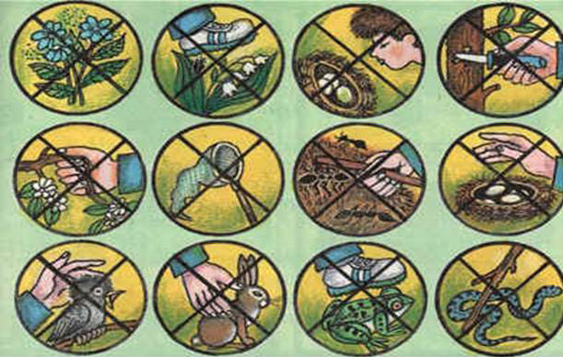
Правила поведения в лесу
Notes:
13

